Slide 1
Det Nationale Ledelsesprogram på Sundhedsområdet Version 2.0
Baggrund, sammenhæng og opgave SOF’ i Region Syddanmark.
April, 2022
Notes:
Tak for invitationen
Formålet med vores besøg er at præsentere jer for det kommende ledelsesprogram og overdrage en opgave til jer

Slide 2
Baggrund
Ledelsesprogrammet har kørt, siden det Nationale Kvalitetsprogram blev lanceret i 2016. Programmet er nu under udvikling til version 2.0
Formål med version 2.0 er at klæde ledere fra sundhedsområdet på til at lede dataunderstøttet forbedringsarbejde på tværs af regioner, kommuner og almen praksis
På baggrund af evalueringerne fra version 1 ses et behov for, at der er øget fokus på:
at det er et program og ikke en uddannelse
at fokus skal være på teams og organisationer og ikke individer, derfor er udpegningen via klyngerne meget vigtigt
at fokus skal være på at sikre, at initiativet har fokus på effekt for patienterne/borgerne

Slide 3
Baggrund Ambitionerne med programmet er således at
Programmet og de lokale forbedringsinitiativer skal skabe en national bevægelse på sundhedsområdet:
Tværgående borger/patientforløb bliver styrket gennem en højere grad af forbedringsledelse
Deltagerne opnår en større kapacitet til at lede forbedringer på tværs af sektorer og i egen organisation
Opmærksomhed på, at sundhed i bred forstand omfatter det fysiske, psykiske og sociale, det forebyggende og det sundhedsfremmende
Deltagerne bliver klædt på til at være spydspidser for udbredelsen af en forbedringskultur, der skaber værdi for borgere/patienter og mere arbejdsglæde for personalet
Notes:
Programmet står på kilder som Rammepapiret, evalueringer fra program 1.0., tidligere deltageres feedback, samtaler med interessenter og Designgruppens egne program erfaringer.
Baseret på en fusion af alle disse kilder, har Designgruppen fortolket formålet i rammepapiret til denne ambition, som programmet søger at indfri:
en bevægelse på landsplan og et sæt principper for programmet, der sætter fokus på kerneopgaven, ledelse af forbedringsarbejde og mange forskellige måder at lære, træne og blive inspireret på.
Det deltagerne vil opleve på programmet, vil de kunne tage med hjem og omsætte derhjemme

Slide 4
Fakta om programmet i øvrigt
Der er plads til max 200 deltagere om året – mod førhen (ca) 42
Udvælgelse af forbedringsinitiativer og udpegning af deltagere sker fra nu og frem til 31. maj
Forløbet starter september 2022 og afsluttes juni 2023
Deltagerne er afsted 7 dage på et mix af internater og eksternater
Deltagerne leder deres forbedringsinitiativ mellem samlingerne/læringstræffene, og der er en særligt fokus på afprøvning og implementering i egen organisation i perioden januar-juni 2023
Deltagernes ledelsesarbejde af forbedringsindsatsen bliver understøttet af en ”mentor”
Programmet udvikles og drives af parterne selv på sundhedsområdet – førhen drevet af eksternt konsortium

Slide 5
Initiativer og deltagere fra Region Syddanmark
Initiativer og deltageres udpeges af de enkelte SOF’
Tværsektorielt fora | Initiativer | Deltagere
PSOF + SOF-OUH | 2-4 | (2-4 delt. Pr. initiativ)10
PSOF + SOF Sønderj. | 2-4 | (2-4 delt. Pr. initiativ)10
PSOF + SOF Vestjylland | 2-4 | (2-4 delt. Pr. initiativ)10
PSOF + SOF Lillebælt | 2-4 | (2-4 delt. Pr. initiativ)10
I ALT | 8-16 | 40

Slide 6
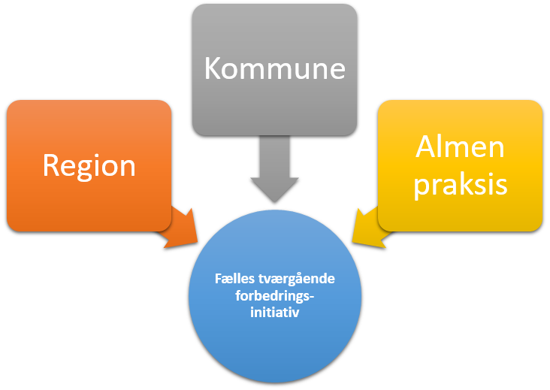
Opgaven Målgruppen
Chefer/ledere af ledere fra kommuner og regioner, - gerne sammen med deltagernes ledere i ledelseskæde med direkte ledelse af daglig drift
Administrative ledere fra staben på hospitaler/fra forvaltninger
Fra Almen Praksis - POL konsulenter fra regionale KAP enheder og/eller regionale/kommunale praksiskonsulenter
Deltagerne samarbejder om et eller flere forbedringsitiativer, som sundhedsklyngen/SOF) har udvalgt

Slide 7
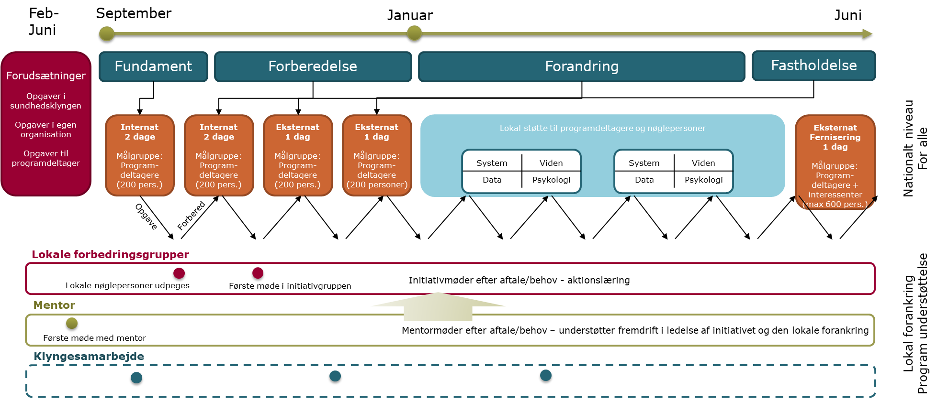
Design for det nationale ledelsesprogram

Slide 8
Forudsætninger
SOF/
Sundhedsklynge
Udpege temaer
Udpege deltagere (ledere fra kommuner, regioner og almen praksis)
1
Forudsætninger
Opgaver i sundhedsklyngen
Opgaver i egen organisation
Opgaver til programdeltager
2
Egen organisation
Informeres om kommende opgave
Lokal klargøring
Lokal kommunikation
Programdeltager
Gennemføre E-læringskursus
Møde med team og mentor
3

Slide 9
Opgaven for det enkelte SOF er at:
Udvælge 2-4 relevante forbedringsinitiativer
Udpege 2-4 deltagere pr. initiativ
Følge og støtte de valgte forbedringsinitiativers fremdrift.
Forbedringsinitiativ(er) og deltagere skal være tilmeldt inden 31. maj 2022 (tilmeldingsdetaljer følger)

Slide 10
Opgaven Udvælgelse af forbedringsinitiativ
En tværgående indsats som har til sigte at skabe værdi for borgerne/patienterne
En indsats, som allerede har tværgående ledelsesfokus/på vej i nær fremtid
En indsats, som giver mening på tværs
En indsats, der meningsfuldt involverer medarbejdere på tværs

Slide 11
Opgaven Opgavepapir til SOF’
2-4 forbedringsinitiativ
2-4 antal ledere pr. initiativ
Deadline for indmelding den 31. maj 2022
Invitation til den enkelte leder med præcis navn på forbedringsinitiativ
Den enkelte leder forestår selv sin egen tilmelding
https://rm.plan2learn.dk/dl.aspx?xmg=cc7639ac-7169-41d8-821f-c9f13558b362&r=KursusValg.aspx?id=88782
Kontakt
Bibi Asklund, Komponent/på vegne af KL – bias@komponent.dk
Lise Holten, KL – LHT@kl.dk
Lars Bo Stenderup, Region Syddanmark – lbjs@rsyd.dk

Slide 12
Tilmeldingsprocedure
Når deltagere er udpeget, bedes de tilmelde sig individuelt på Plan2Learn på dette link:
https://rm.plan2learn.dk/dl.aspx?xmg=cc7639ac-7169-41d8-821f-c9f13558b362&r=KursusValg.aspx?id=88782
Her skal de informere om:
Navn
Stilling
Kommune/region
Arbejdssted
Telefon
Mail
Navn på SOF/Sundhedsklynge, som har udpeget dem
Overskrift på forbedringsinitiativ
Tilmelding gerne så hurtigt som muligt og senest 31. maj

Slide 13
Sådan kan SOF’ følge og støtte forbedringsinitiativerne
Løbende spørge: Hvordan går det? Hvad kan vi hjælpe med?
Flytte barrierer i egne organisationer, fx bøvl med data eller samarbejde
”Brande” initiativet i relevante sammenhænge
Sikre at erfaringer, data og resultater bliver delt og overført til relevante andre organisationer
Sætte forbedringsinitiativerne på dagsorden, - vi anbefalinger tre gange, mens programmet kører

Slide 14
Styregruppen For det Nationale Ledelsesprogram på Sundhedsområdet version 2.0
Erik Jylling (fmd), sundhedspolitisk direktør, Danske Regioner
Anne-Mette Bang Termansen, enhedschef, Ledelse og Organisation, Region Hovedstaden
Anne-Sofie Fanøe Klee/Louise Sauer, teamleder, Kontor for Sygehuspolitik, Sundhedsministeriet
Emilie Sophie Frank, seniorkonsulent, Center for Sundheds- og Socialpolitik, Danske Regioner
Jonatan Schloss, direktør, Komponent
Karina Jensen, chef for Koncern Sundhed, Region Sjælland
Mariane Therkelsen, direktør, Mennesker og Organisation, Region Nordjylland
Nanna Skovgaard/Lise Holten, kontorchef og chefkonsulent, Ældre- og Sundhedsområdet, KL
Ole Thomsen, regionsdirektør, Region Midtjylland
Susanne Hoffmann, afdelingschef, Ledelsesakademiet, Region Syddanmark
Søren Brostrøm, direktør, Sundhedsstyrelsen
Søren Varder, souschef, Finansministeriet

Slide 15
Programmet er funderet på følgende principper
Systematisk inddragelse af borger/patient behov
Stærkt ledelses- og organisationsfokus på tværsektorielt forbedringsarbejde med løbende implementeringer
”All teach – all learn” og aktionslæringsprincippet
Inspiration fra ind- og udland

Slide 16
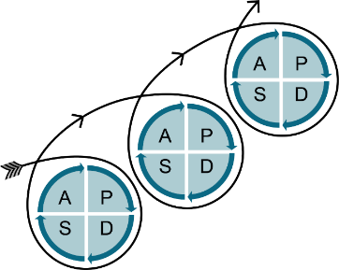
Det Nationale Ledelsesprogram
Februar-juni
September
Januar
Juni
Forudsætninger
Opgaver i sundhedsklyngen
Opgaver i egen organisation
Opgaver til programdeltager
Fundament
Overordnet nationalt afsæt
Ledelse af samarbejde
Formål og mål
Forberedelse
Kommunikation og mobilisering
Roller og opgaver
Tilgange i forbedringsarbejdet
Tryghed i arbejdet med initiativet
Forandring
Ledelse af forbedringsarbejdet i lokal praksis
Fastholdelse
Organisatoriske sammenhænge
Opskalering og spredning
Plan
Do
Study
Act
Borger/patientinddragelse
Ledelse på tværs af sektorer
Ledelse af struktur og kultur

Slide 17
Temaer og indhold Fundament
Temaer
Overordnet nationalt afsæt
Ledelse af samarbejde
Formål og mål
Indhold
Ramme for Det nationale kvalitetsprogram
Udfordringer og muligheder i det sammenhængende patient/borger forløb
Introduktion til forbedringsarbejde
Styrende logikker (lovgivninger)
Tværgående lederteam
Opbygge og udvikle tværgående samarbejder
Organisationsanalyse
Hybrid organisering på tværs af sektorer
Tilfredshed og sammenhæng mellem borger/patient, faglighed og ressourcer
Løbende evaluering og justering
Fællesmålsætning i det tværgående arbejde
Tværgående organisatoriske ressourcer
Borger/patientinddragelse – Ledelse på tværs af sektorer – Ledelse af struktur og kultur

Slide 18
Temaer og indhold Forberedelse
Kommunikation og mobilisering
Roller og opgaver
Tilgange i forbedringsarbejdet
Tryghed i arbejdet med initiativet
Indhold
Formidling af ‘the why’
Kommunikationsplan
Mobilisering og organisering af forbedringsinitiativet
Kortlægning af roller og opgaver i forbedringsteamet og i de lokale grupper (leder, medarbejder, m.fl.)
Afklaring af forventninger og muligt ressourcetræk
Teamdannelse og teamudvikling
Tværfaglig ledelse
Ledelse af forbedringsinitiativet
Dilemmaer og paradokser i forbedringsarbejdet
Opbygge og udvikle tværgående samarbejder
Gensidig indsigt i hinandens organisationer
Etablere fælles faglig kapacitet
Borger/patientinddragelse – Ledelse på tværs af sektorer – Ledelse af struktur og kultur

Slide 19
Temaer og indhold Forandring
Ledelse af forbedringsmetoder i lokal praksis
Indhold
Lederen som procesleder
Lederens strategiske zoom – sammenhæng mellem delelementer i forbedringsarbejdet og det overordnede forbedringsinitativer
Proces- og forbedringsværktøjer
Design tænkning
Forandring som prototype
Driverdiagram
PDSA
Data og indikatorer
GAP Healthcare
Borger/patientinddragelse – Ledelse af på tværs af sektorer – Ledelse af struktur og kultur

Slide 20
Temaer og indhold Fastholdelse
Temaer
Organisatorisk sammenhæng
Opskalering og spredning
Indhold
Ledelse af organisatorisk sammenhænge
Strukturel, relationel sammenhængskraft
Forankring i lokale ledelseskæder
Gevinstrealisering
Skalerbarhed og overførbarhed
Videndeling
Borger/patientinddragelse – Ledelse af på tværs af sektorer – Ledelse af struktur og kultur

